Slide 1
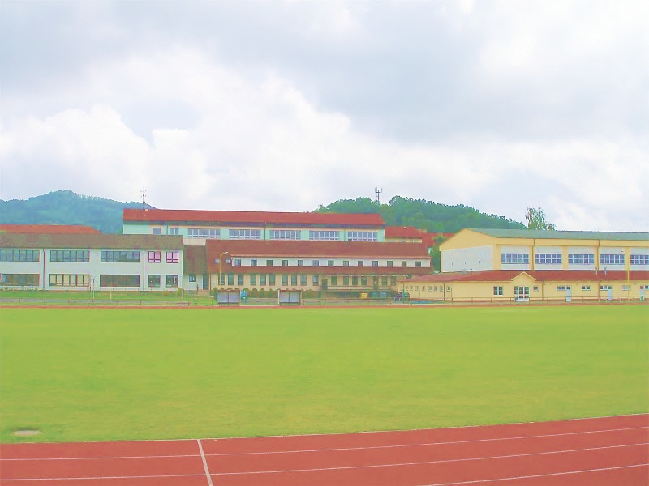
Fyzika 8. ročník Elektrický odpor Ing. Milan Dufek
Základní škola a Mateřská škola Zákupy, příspěvková organizace Školní 347, 471 23 Zákupy
Cíl : Upevnit učivo odpor, rezistor, ohmův zákon
Časový nárok : 10 min
Pomůcky : PC, dataprojektor, interaktivní tabule
Metodické pokyny k využití : procvičovací část hodiny

Slide 2
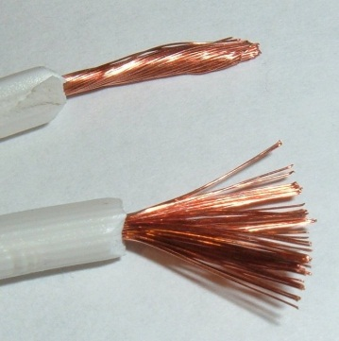
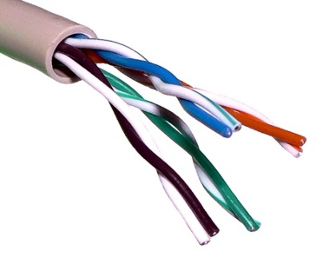
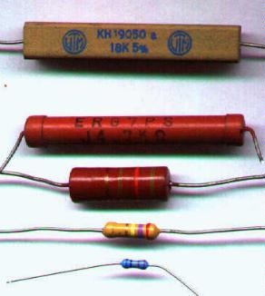
Elektrický odpor
Veličina odpor
Značka R, jednotka Ω (ohm)
Na čem závisí el. odpor vodiče?
na materiálu vodiče
na délce a průřezu vodiče
čím delší, tím větší odpor
čím menší průřez, tím větší odpor
Jak se nazývá součástka s odporem?
rezistor
Notes:
http://upload.wikimedia.org/wikipedia/commons/7/74/Stranded_lamp_wire.jpg
http://upload.wikimedia.org/wikipedia/commons/c/cb/UTP_cable.jpg
http://upload.wikimedia.org/wikipedia/commons/7/75/Resistors-photo.JPG

Slide 3
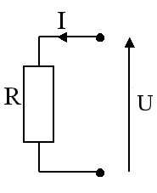
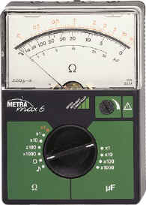
Ohmův zákon
Jak je vyjádřen Ohmův zákon?
I = U/R (R je elektrický odpor)
R = U/I
U = R . I
Notes:
http://upload.wikimedia.org/wikipedia/commons/2/2f/UIR.png
http://upload.wikimedia.org/wikipedia/commons/4/4e/Ohmmeter.jpg

Slide 4
Použité zdroje informací
Literatura:
Fyzika pro 8. ročník základní školy, Kolářová R., Bohuněk J., Prometheus, Praha 2006, 2. vyd.
Fyzika 8 pro základní školy a víceletá gymnázia, kolektiv, Fraus, Plzeň 2004, 1. vyd.
Tematické prověrky z učiva fyziky základní školy 8, Bohuněk J., Hejnová E., Prometheus, Praha 2005, 1. vyd.
Fyzika 1 – Fyzikální veličiny a jejich měření, Tesař J., SPN, Praha 2007, 1. vyd.
Internet – obrázky:
http://upload.wikimedia.org/wikipedia/commons/7/74/Stranded_lamp_wire.jpg
http://upload.wikimedia.org/wikipedia/commons/c/cb/UTP_cable.jpg
http://upload.wikimedia.org/wikipedia/commons/7/75/Resistors-photo.JPG
http://upload.wikimedia.org/wikipedia/commons/2/2f/UIR.png
http://upload.wikimedia.org/wikipedia/commons/4/4e/Ohmmeter.jpg
Notes:
Seznam zdrojů

